Slide 1
FTP-клиент в текстовых редакторах
Что такое и для чего используют

Slide 2
FTP-клиент

Slide 3
FTP-клиент
Использует FTP протокол
Подключается к удаленному серверу для передачи данных
Позволяет в реальном времени изменять файлы

Slide 4
FTP-клиент в текстовых редакторах
Упрощение работы
Безопасность
Поддержка различных протоколов
Быстрая скорость передачи данных

Slide 5
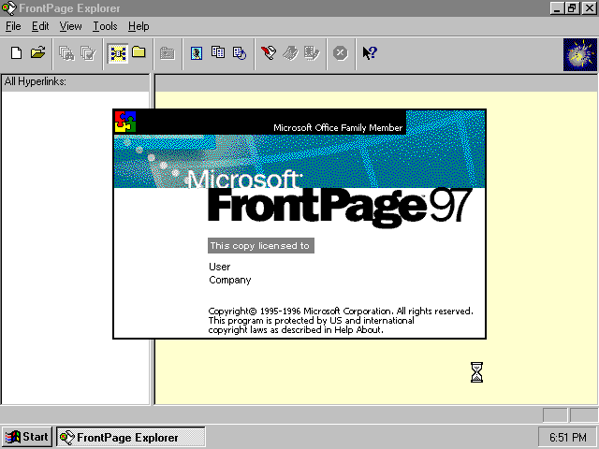
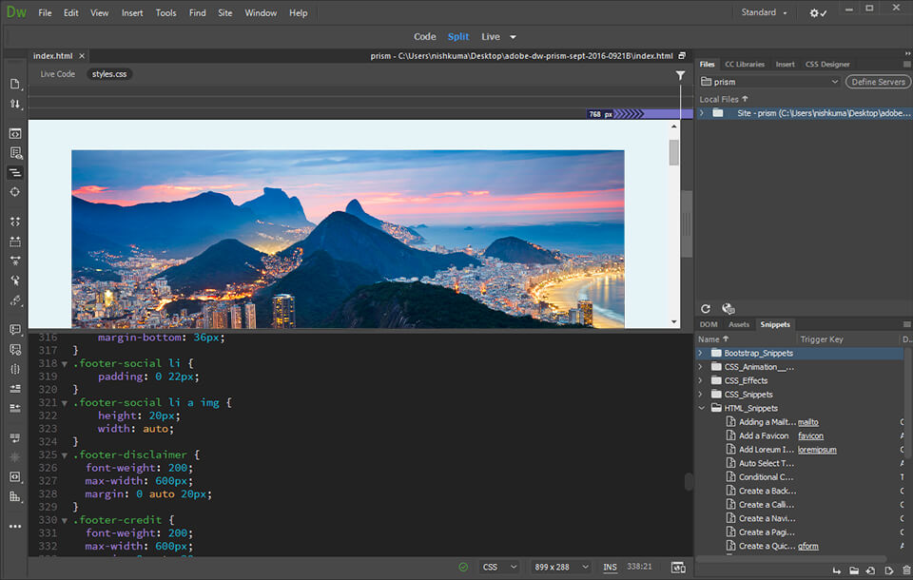
FTP-клиент

Slide 6
Список используемых источников
www.perplexity.ai
Google.com

